Slide 1
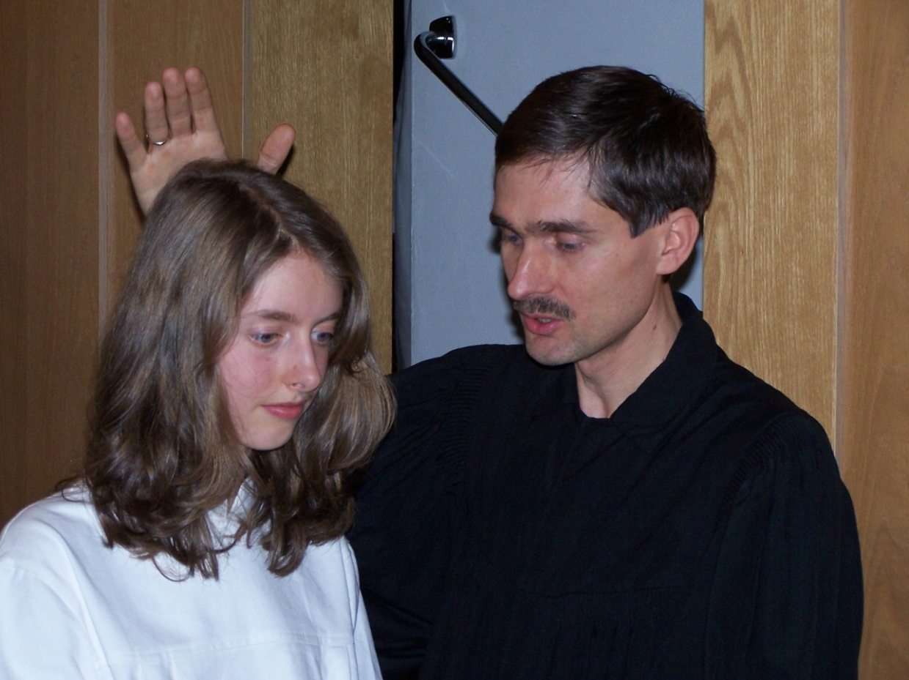
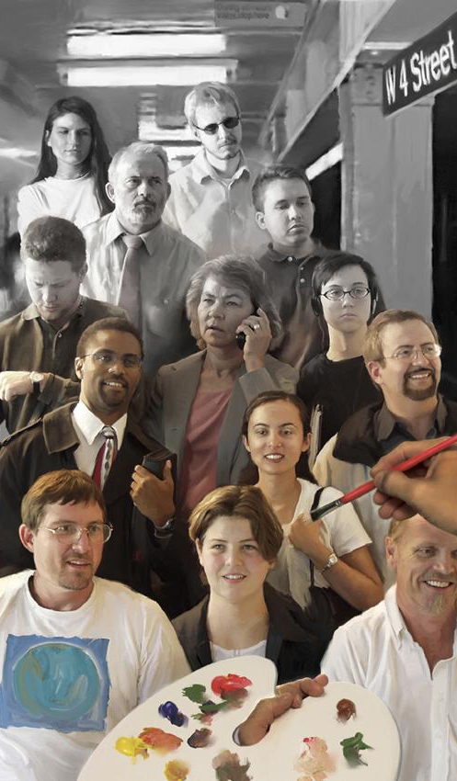
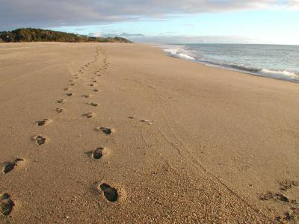
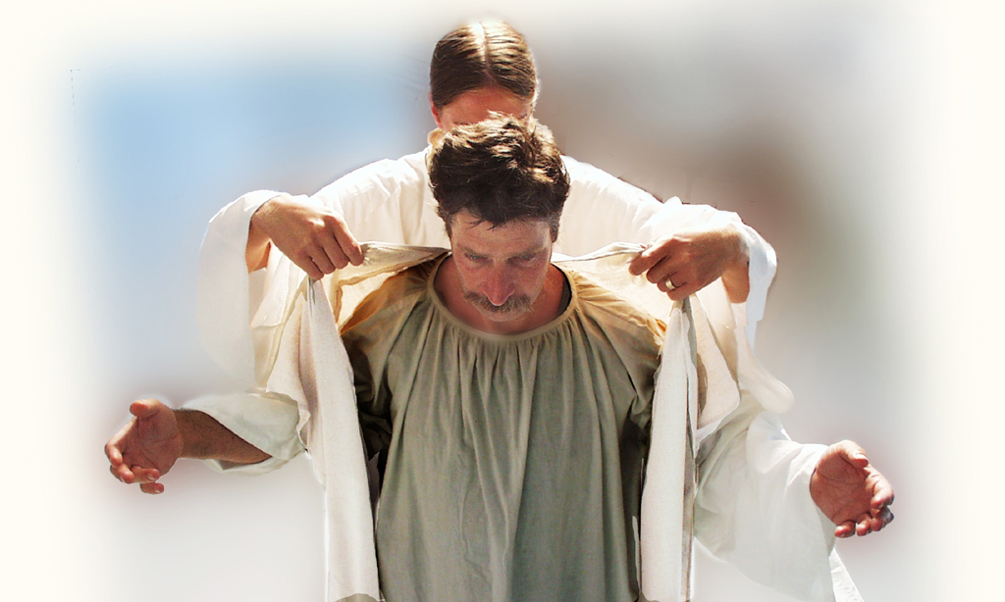
In der Nachfolge Christi

Slide 2
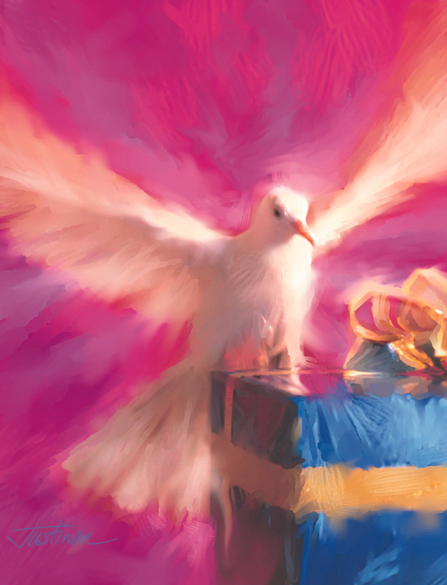
In der Nachfolge Christi
Thema 9: Welche Sünde würde Gott nicht vergeben?
© Olaf Schröer
Notes:
Die unverzeihliche Sünde – Welche Sünde würde Gott nicht vergeben?

Slide 3
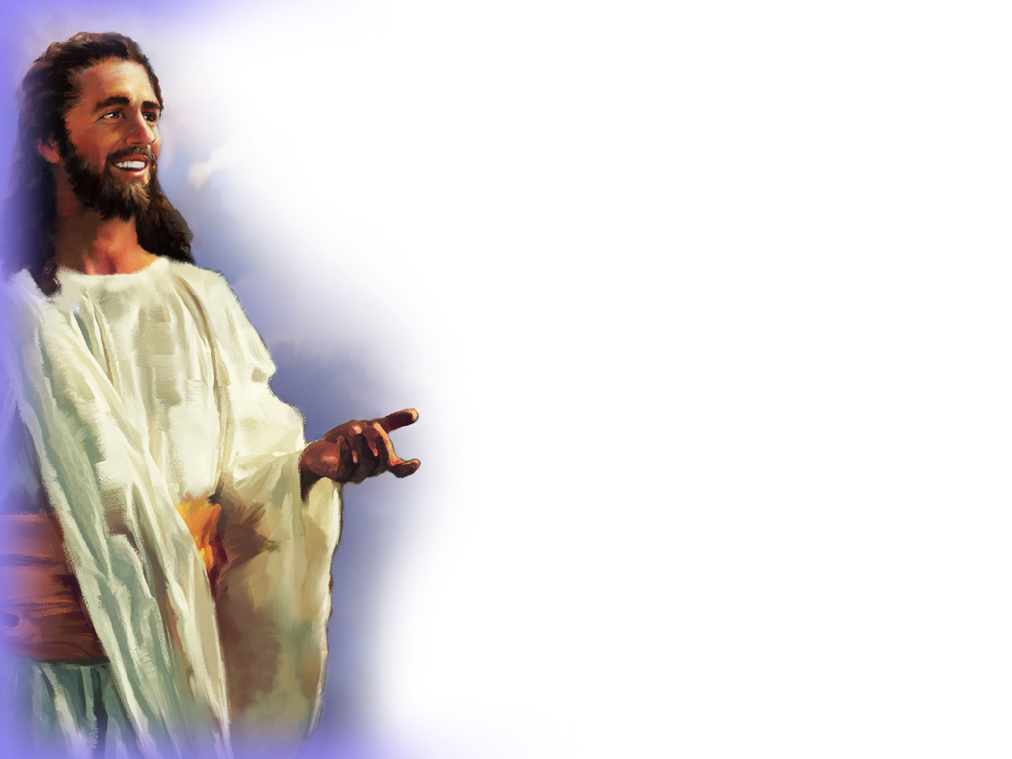
„Wer nicht mit mir ist, der ist gegen mich; und wer nicht mit mir sammelt, der zerstreut.
Darum sage ich euch: Alle Sünde und Lästerung wird den Menschen vergeben; aber die Lästerung gegen den Geist wird nicht vergeben.“
Matthäus 12,30.31
Notes:
Welche Sünde wird nicht vergeben? Wie kann man sie begehen? Und warum kann sie nicht vergeben werden? Diese Fragen sind außerordentlich wichtig. Unsere Antworten werden wir in der Bibel finden.
Zuerst aber wollen wir die Warnung unmittelbar aus Jesu Mund lesen: „Wer nicht mit mir ist, der ist gegen mich; und wer nicht mit mir sammelt, der zerstreut..
Darum sage ich euch: Alle Sünde und Lästerung wird den Menschen vergeben; aber die Lästerung gegen den Geist wird nicht vergeben.“ Matthäus 12,30.31

Slide 4
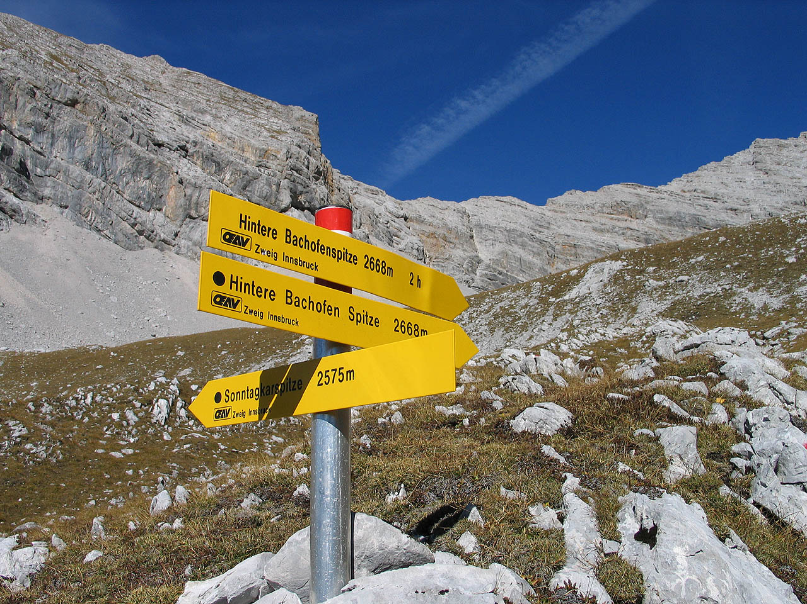
Notes:
Jesus erinnert uns daran, dass es keinen neutralen Standpunkt gibt. Entweder sind wir für ihn oder wir sind gegen ihn. Entweder setzen wir uns ganz und gar für die Wahrheit und tatkräftig für die Gemeinde ein, oder wir kämpfen gegen sie und verhelfen so zu ihrem Niedergang.
Jesus warnt uns dann weiter vor der Sünde, die nicht vergeben wird – der Sünde wider den Heiligen Geist. Es ist der Standpunkt, von dem aus es keine Umkehr mehr gibt. Um zu verstehen, wie Menschen überhaupt die Sünde wider den Heiligen Geist begehen können, müssen wir zuerst einmal das Werk des Heiligen Geistes erkennen.

Slide 5
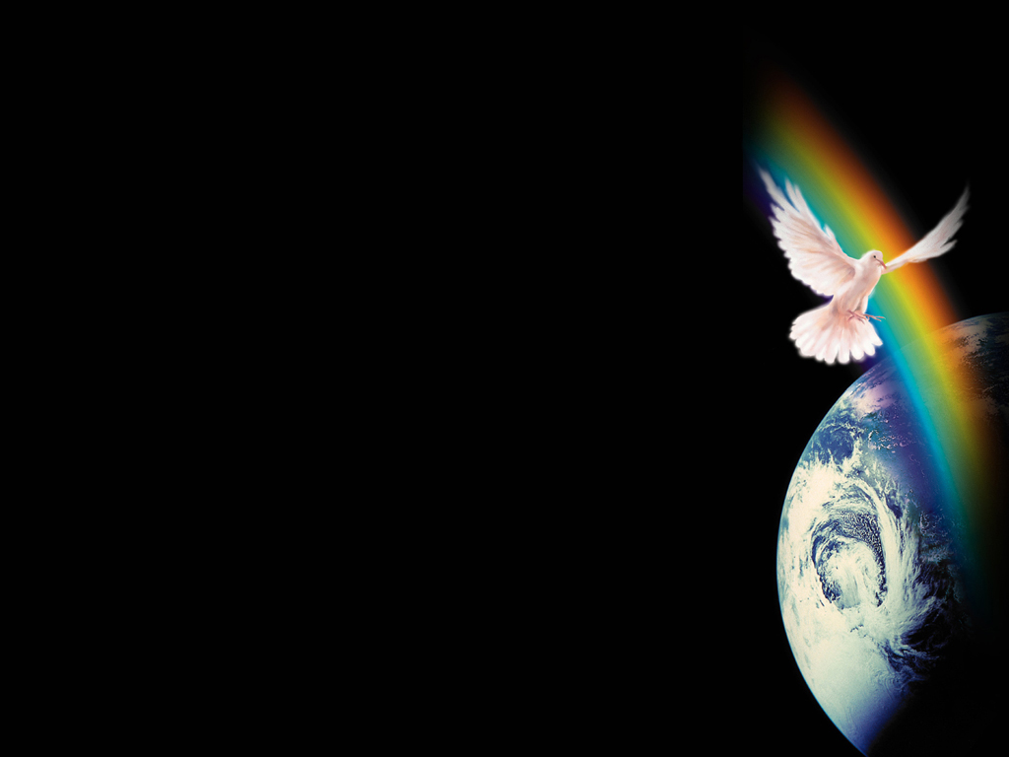
„Und wenn er kommt, wird er der Welt die Augen auftun über die Sünde und über die Gerechtigkeit und über das Gericht; ... Wenn aber jener, der Geist der Wahrheit, kommen wird, wird er euch in alle Wahrheit leiten. Denn er wird nicht aus sich selber reden; sondern was er hören wird, das wird er reden, und was zukünftig ist, wird er euch verkündigen.“
Johannes 16,8-13
Notes:
„Und wenn er kommt, wird er der Welt die Augen auftun über die Sünde und über die Gerechtigkeit und über das Gericht; ... Wenn aber jener, der Geist der Wahrheit, kommen wird, wird er euch in alle Wahrheit leiten. Denn er wird nicht aus sich selber reden; sondern was er hören wird, das wird er reden, und was zukünftig ist, wird er euch verkündigen.“ Johannes 16,8-13

Slide 6
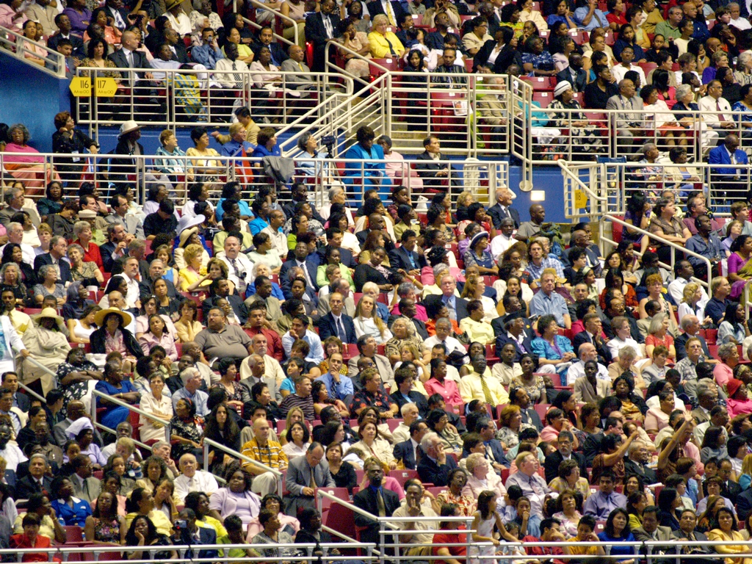
Notes:
Der Heilige Geist kommt
1.) um der Welt die Augen zu öffnen über die Sünde und
2.) um in alle Wahrheit zu leiten.
Wenn einer sich weigert, der ganzen Wahrheit zu folgen, weist er die Führung des Heiligen Geistes zurück, und wenn er nicht bereut und umkehrt, wird er keine Vergebung finden.

Slide 7
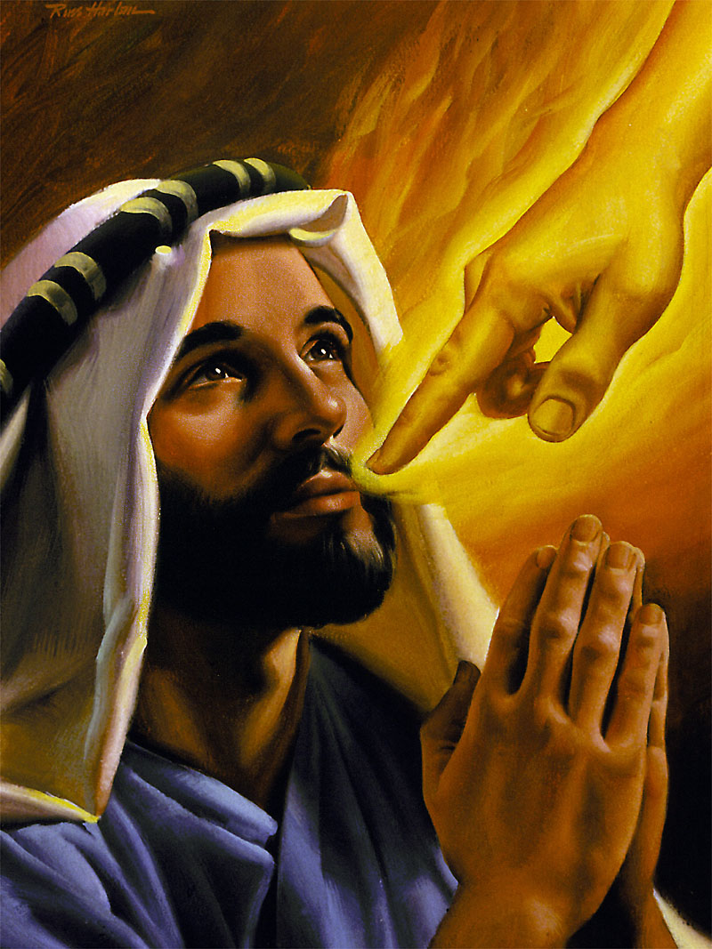
„Denn es ist noch nie eine Weissagung aus menschlichem Willen hervorgebracht worden, sondern getrieben von dem heiligen Geist haben Menschen im Namen Gottes geredet.“
2. Petrus 1,20.21
Notes:
Jesus sagte ausdrücklich, wenn der Heilige Geist in seiner Fülle kommt, bringt er keine neuen Lehren, sondern betont vielmehr die bereits offenbarten.
Durch welche Werkzeuge hat denn der Heilige Geist gesprochen?
„Denn es ist noch nie eine Weissagung aus menschlichem Willen hervorgebracht worden, sondern getrieben von dem heiligen Geist haben Menschen im Namen Gottes geredet.“ 2. Petrus 1,20.21

Slide 8
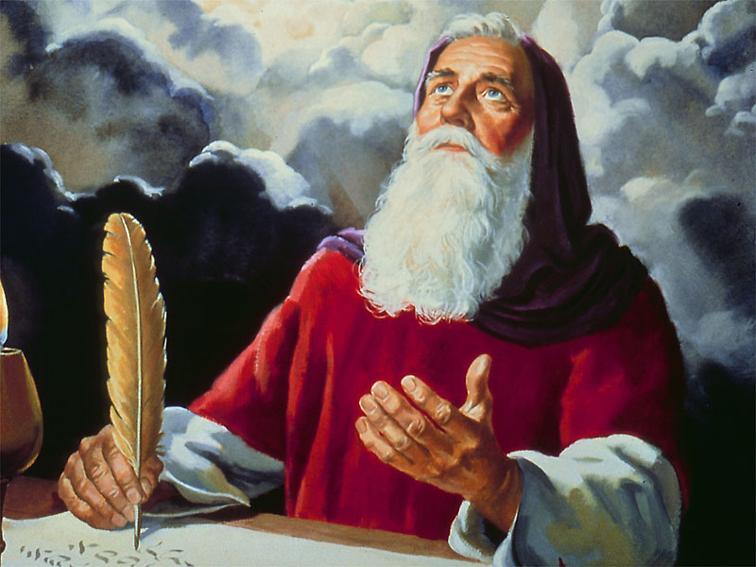
Notes:
Wer war also beim Schreiben der Heiligen Schrift behilflich? – Der Heilige Geist. Wer leitete Jeremia, als er schrieb? – Der Heilige Geist. Bei Jesaja und Paulus? – Der Heilige Geist. So ist die Bibel tatsächlich unter der Führung des Heiligen Geistes geschrieben. Er inspirierte die Gottesmänner, während sie schrieben.
Das ist eine ernste Überlegung. Wenn einer ein Buch, ein Kapitel oder einen Vers des Bibel verwirft, lehnt er damit die Äußerungen des Heiligen Geistes ab, und dafür gibt es keine Vergebung, es sei denn, er bereut es.
„Die Schrift kann doch nicht gebrochen werden.“ (Johannes 10,35) Sie siegt oder geht unter als Ganzes. Wenn wir nicht bereit sind, alles als den geoffenbarten Willen Gottes anzuerkennen, widerstehen wir dem Geist, dem eigentlichen Autor des göttlichen Buches.

Slide 9
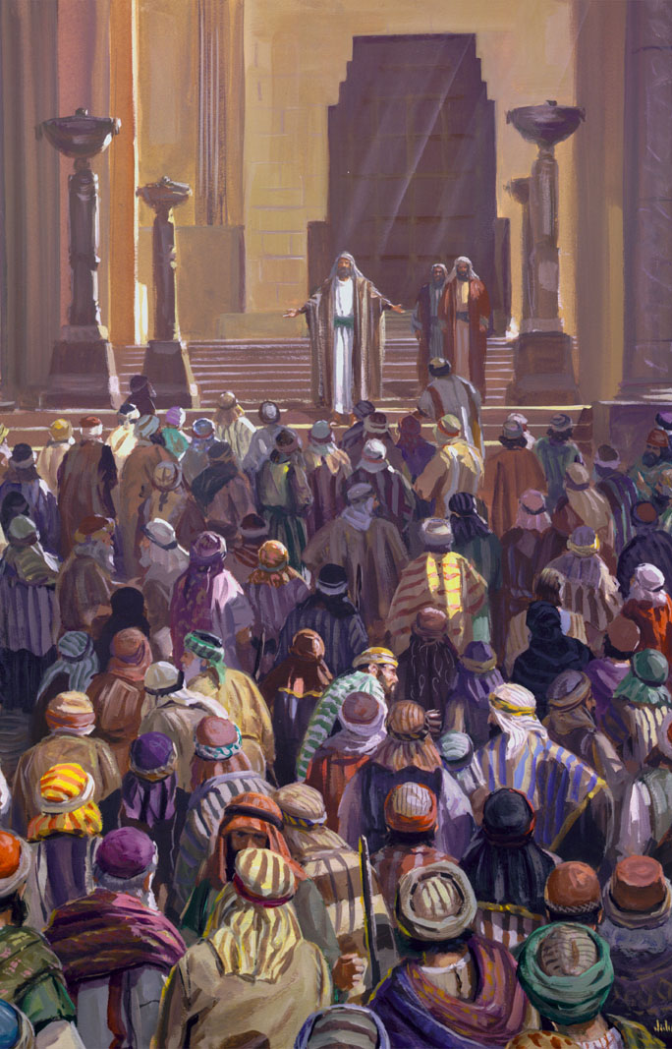
„Als sie aber das hörten, ging’s ihnen durchs Herz, und sie sprachen zu Petrus und den andern Aposteln: Ihr Männer, liebe Brüder, was sollen wir tun? Petrus sprach zu ihnen: Tut Buße, und jeder von euch lasse sich taufen auf den Namen Jesu Christi zur Vergebung eurer Sünden, so werdet ihr empfangen die Gabe des heiligen Geistes.“
Apostelgeschichte 2,37.38
Notes:
Wann kommt nun der Heilige Geist ganz ins Herz, um darin Wohnung zu machen?
„Als sie aber das hörten, ging’s ihnen durchs Herz, und sie sprachen zu Petrus und den andern Aposteln: Ihr Männer, liebe Brüder, was sollen wir tun? Petrus sprach zu ihnen: Tut Buße, und jeder von euch lasse sich taufen auf den Namen Jesu Christi zur Vergebung eurer Sünden, so werdet ihr empfangen die Gabe des heiligen Geistes.“ Apostelgeschichte 2,37.38

Slide 10
Notes:
Bei der Taufe jedoch kommt der Heilige Geist in seiner Fülle und ergreift Besitz von unserem Leben. Wenn unser Herz frei von Sünde ist, bleibt kein leerer Raum zurück. Vielmehr zieht der Heilige Geist ins Herz ein, und der Leib wird in der Tat der Tempel des heiligen Geistes: „Oder wisst ihr nicht, dass euer Leib ein Tempel des heiligen Geistes ist, der in euch ist und den ihr von Gott habt, und dass ihr nicht euch selbst gehört? Denn ihr seid teuer erkauft; darum preist Gott mit eurem Leibe.“ (1. Korinther 6,19.20) Unter welcher Bedingung ist der Heilige Geist bereit, in unser Leben zu treten? Jesus antwortet darauf:

Slide 11
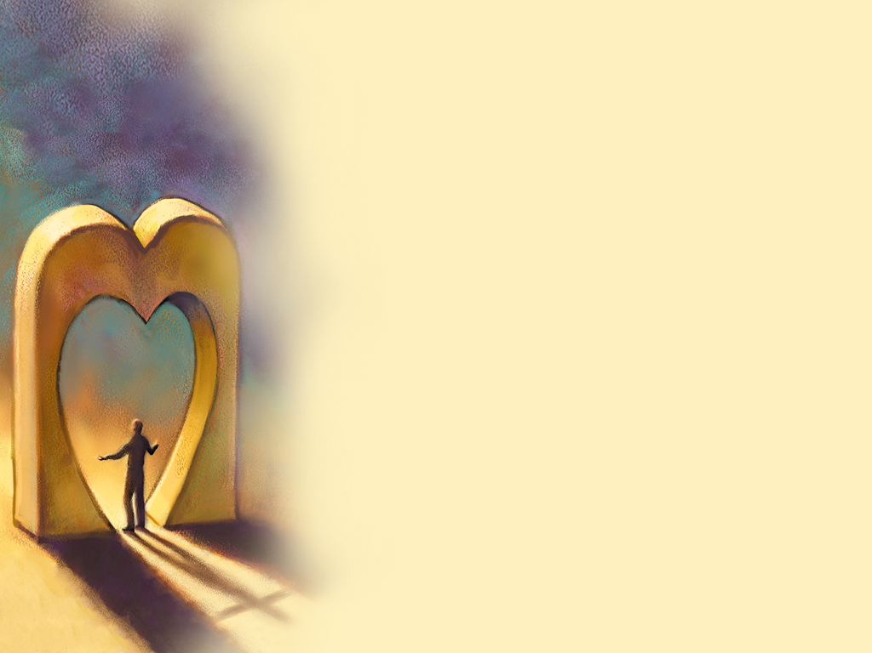
„Liebt ihr mich, so werdet ihr meine Gebote halten. Und ich will den Vater bitten, und er wird euch einen andern Tröster geben, dass er bei euch sei in Ewigkeit: den Geist der Wahrheit, den die Welt nicht empfangen kann, denn sie sieht ihn nicht und kennt ihn nicht. ... Wer meine Gebote hat und hält sie, der ist’s, der mich liebt.“
Johannes 14,15-21
Notes:
„Liebt ihr mich, so werdet ihr meine Gebote halten. Und ich will den Vater bitten, und er wird euch einen andern Tröster geben, dass er bei euch sei in Ewigkeit: den Geist der Wahrheit, den die Welt nicht empfangen kann, denn sie sieht ihn nicht und kennt ihn nicht. ... Wer meine Gebote hat und hält sie, der ist’s, der mich liebt.“ Johannes 14,15-21

Slide 12
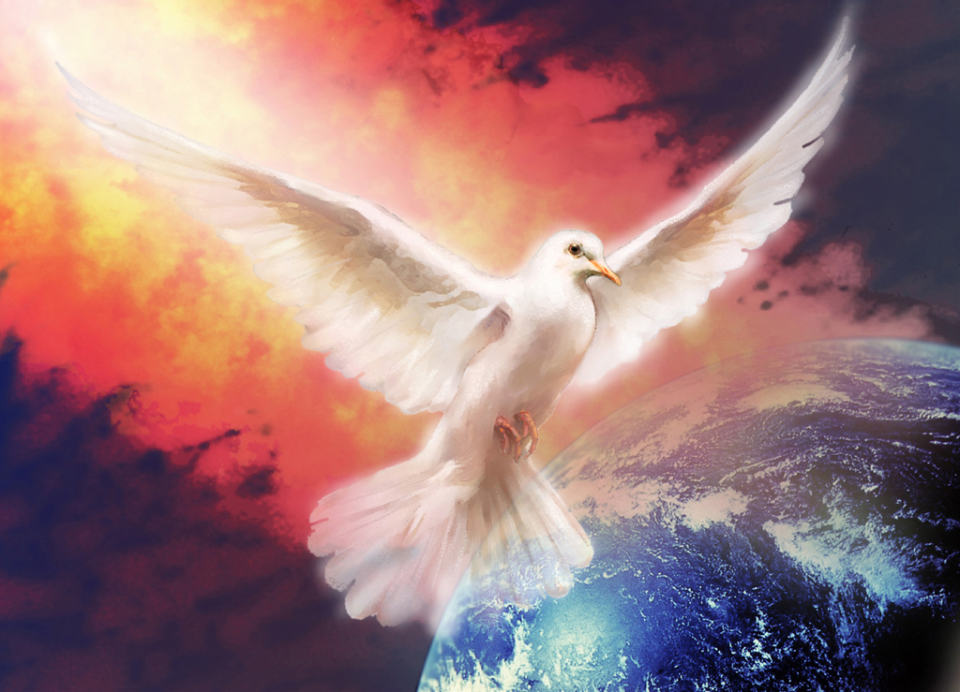
Notes:
Wir lesen: „Liebt ihr mich, so werdet ihr meine Gebote halten.“ Wir kennen dieses Wort sehr gut, aber welche Aussage folgt: „Und er wird euch einen andern Tröster geben, ... den Geist der Wahrheit.“
Der Heilige Geist kommt ins Herz, wenn wir den Geboten Gottes gehorsam sind. Wenn es jemand ablehnt, sich nach allen zehn Geboten zu richten, verschließt er dem Heiligen Geist die Tür seines Herzens.

Slide 13
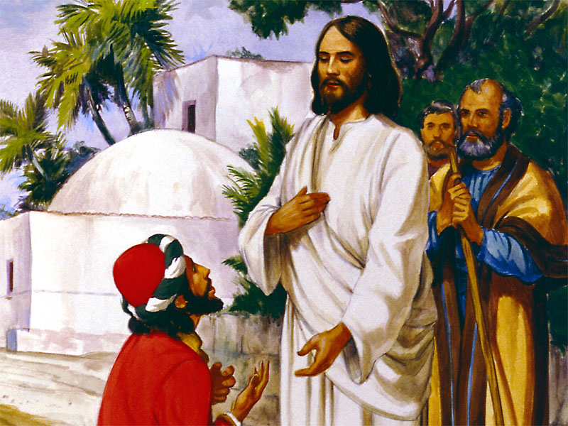
Notes:
Vergessen wir nicht, als der reiche Jüngling nach dem Weg zum ewigen Leben fragte, antwortete Jesus deutlich: „Willst du aber zum Leben eingehen, so halte die Gebote ... und komm und folge mir nach!“ (Matthäus 19,17.21) Wer sich gegen die zehn Gebote auflehnt, kann kein Bürger des Reiches Gottes werden.

Slide 14
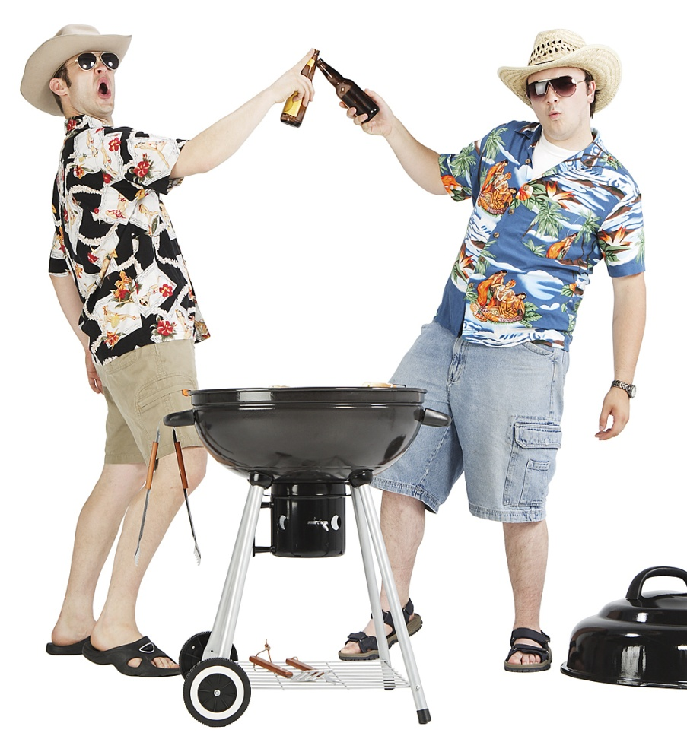
„Denn fleischlich gesinnt sein ist Feindschaft gegen Gott, weil das Fleisch dem Gesetz Gottes nicht unter-tan ist; denn es vermag’s auch nicht. Die aber fleischlich sind, können Gott nicht gefallen.“
Römer 8,7.8
Notes:
„Denn fleischlich gesinnt sein ist Feindschaft gegen Gott, weil das Fleisch dem Gesetz Gottes nicht untertan ist; denn es vermag’s auch nicht. Die aber fleischlich sind, können Gott nicht gefallen.“ (Römer 8,7.8) Das Fleischliche, gegen das Gesetz Gottes rebellierende Herz wird niemals in die Welt der Herrlichkeit gelangen.

Slide 15
Notes:
Mancher begeht diese nicht zu vergebende Sünde, weil er es ablehnt, sich nach dem offenbarten Willen Gottes – den zehn Geboten – zu richten und schließt dadurch den Heiligen Geist aus seinem Leben aus.
„Wer sagt: Ich kenne ihn, und hält seine Gebote nicht, der ist ein Lügner, und in dem ist die Wahrheit nicht.“ 1. Johannes 2,4.
Schrecklich ist das Urteil des Himmels über den, der Frömmigkeit zur Schau trägt und sich doch weigert, Gottes Gebote zu halten. Der Heilige Geist wird niemals sein Leben erfüllen.

Slide 16
„Daran erkennen wir, dass wir Gottes Kinder lieben, wenn wir Gott lieben und seine Gebote halten. Denn das ist die Liebe zu Gott, dass wir seine Gebote halten; und seine Gebote sind nicht schwer. Denn alles, was von Gott geboren ist, überwindet die Welt; und unser Glaube ist der Sieg, der die Welt überwunden hat.“
1. Johannes 5,2-4
Notes:
„Daran erkennen wir, dass wir Gottes Kinder lieben, wenn wir Gott lieben und seine Gebote halten. Denn das ist die Liebe zu Gott, dass wir seine Gebote halten; und seine Gebote sind nicht schwer. Denn alles, was von Gott geboren ist, überwindet die Welt; und unser Glaube ist der Sieg, der die Welt überwunden hat.“ (1. Johannes 5,2-4).

Slide 17
„Und daran merken wir, dass wir ihn kennen, wenn wir seine Gebote halten. ... Wer aber sein Wort hält, in dem ist wahrlich die Liebe Gottes vollkommen. Daran erkennen wir, dass wir in ihm sind.“
1. Johannes 2,3-5
Notes:
„Und daran merken wir, dass wir ihn kennen, wenn wir seine Gebote halten. ... Wer aber sein Wort hält, in dem ist wahrlich die Liebe Gottes vollkommen. Daran erkennen wir, dass wir in ihm sind.“ (1. Johannes 2,3-5)
Die Nachfolger Jesu erkennt man daran, dass sie die Gebote halten. Wenn ein Nachfolger willig ist, Gottes Gebote zu halten, ist der Heilige Geist bereit, ihn zu führen. Andernfalls ist er auf ewig verloren.

Slide 18
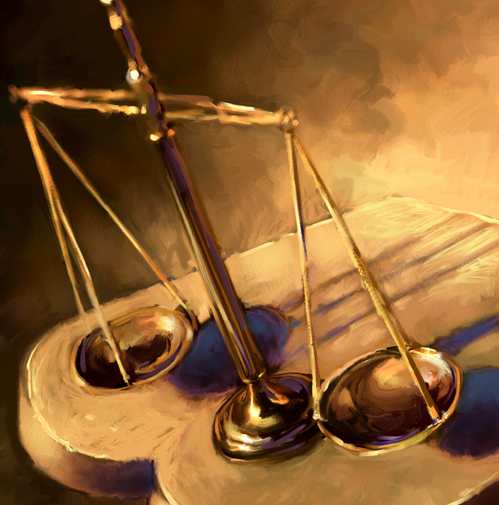
Notes:
Viele stehen schon unter dem Urteilsspruch Gottes: Verloren! Sie kennen das Gesetz oft auswendig, aber sie wollen es nicht halten. Wie wird ihnen zu Mute sein, am Tage des Gerichts?
„Wer daher recht zu handeln weiß und nicht so tut, dem ist es Sünde.“ Jakobus 4, 17 (Kürzinger)

Slide 19
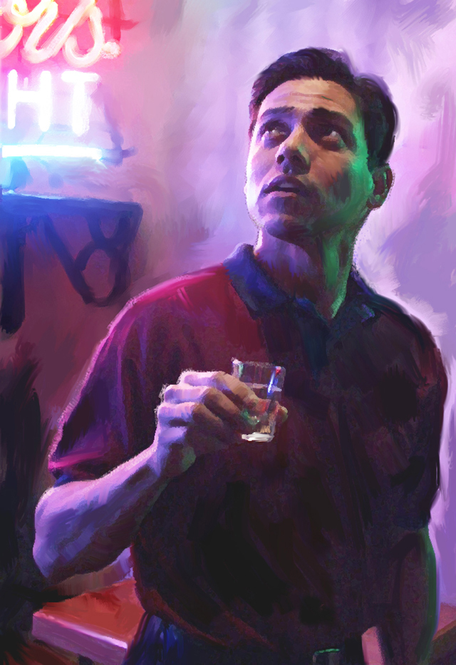
„Denn wenn wir mutwillig sündigen, nachdem wir die Erkenntnis der Wahrheit empfangen haben, haben wir hinfort kein andres Opfer mehr für die Sünden, sondern nichts als ein schreckliches Warten auf das Gericht und das gierige Feuer, das die Widersacher verzehren wird.“
Hebräer 10,26.27
Notes:
Doch die schrecklichste Warnung finden wir in Hebräer 10,26.27: „Denn wenn wir mutwillig sündigen, nachdem wir die Erkenntnis der Wahrheit empfangen haben, haben wir hinfort kein andres Opfer mehr für die Sünden, sondern nichts als ein schreckliches Warten auf das Gericht und das gierige Feuer, das die Widersacher verzehren wird.“

Slide 20
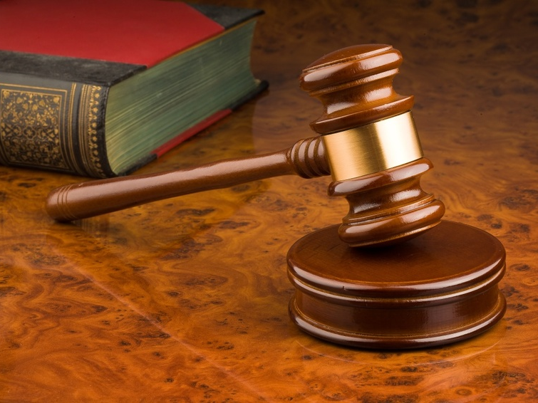
Notes:
Paulus warnt ernst vor der nicht zu vergebenden Sünde. Wenn jemand mutwillig weiter sündigt, nachdem er die Wahrheit kennt, gibt es im Weltall kein Opfer mehr, das seine Sünden sühnen könnte. Wie zwingend ist darum für jeden, die ganze ihm bekannte Wahrheit auszuleben, damit er nicht als ein der Führung des Heiligen Geistes Widerstrebender angesehen wird und am Gerichtstag des Allerhöchsten für ewig verloren ist.

Slide 21
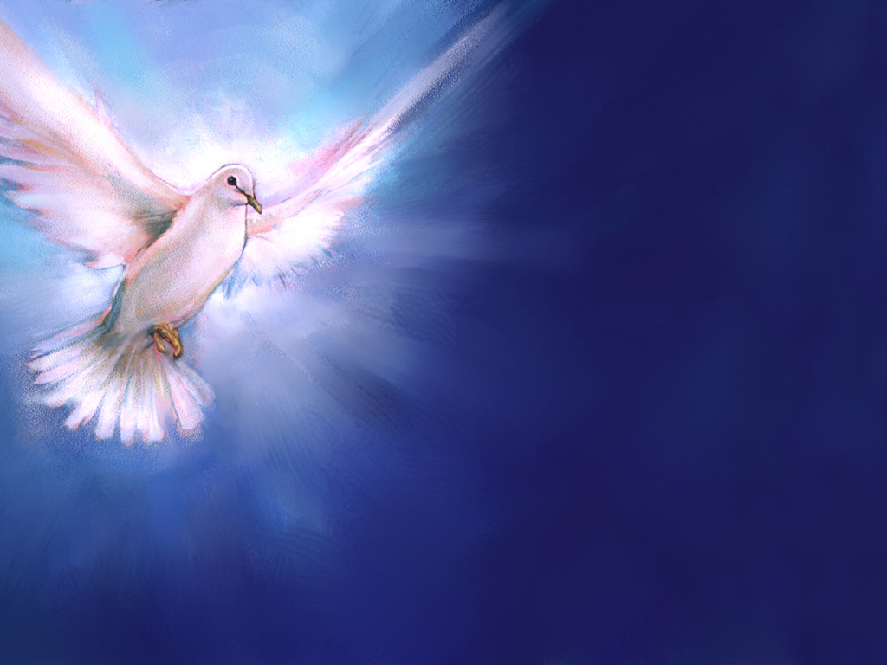
„Und betrübt nicht den heiligen Geist Gottes, mit dem ihr versiegelt seid für den Tag der Erlösung.“
Epheser 4,30
Notes:
Als nächstes sollten wir uns mit der großen Gefahr befassen, das Wirken des Heiligen Geistes zu missachten oder ihm zu widerstreben, bis er uns schließlich für immer verlässt.
„Und betrübt nicht den heiligen Geist Gottes, mit dem ihr versiegelt seid für den Tag der Erlösung.“ Epheser 4,30
Paulus lag es sehr am Herzen, dass seine Leser und Zuhörer dem Heiligen Geist nicht weiter widerstreben und ihn für immer von sich weisen würden. Durch den Heiligen Geist sind wir für die Ewigkeit versiegelt. Wer das Licht verwirft, das ihm durch den Heiligen Geist im inspirierten Wort geschenkt wird, kann nicht versiegelt werden.

Slide 22
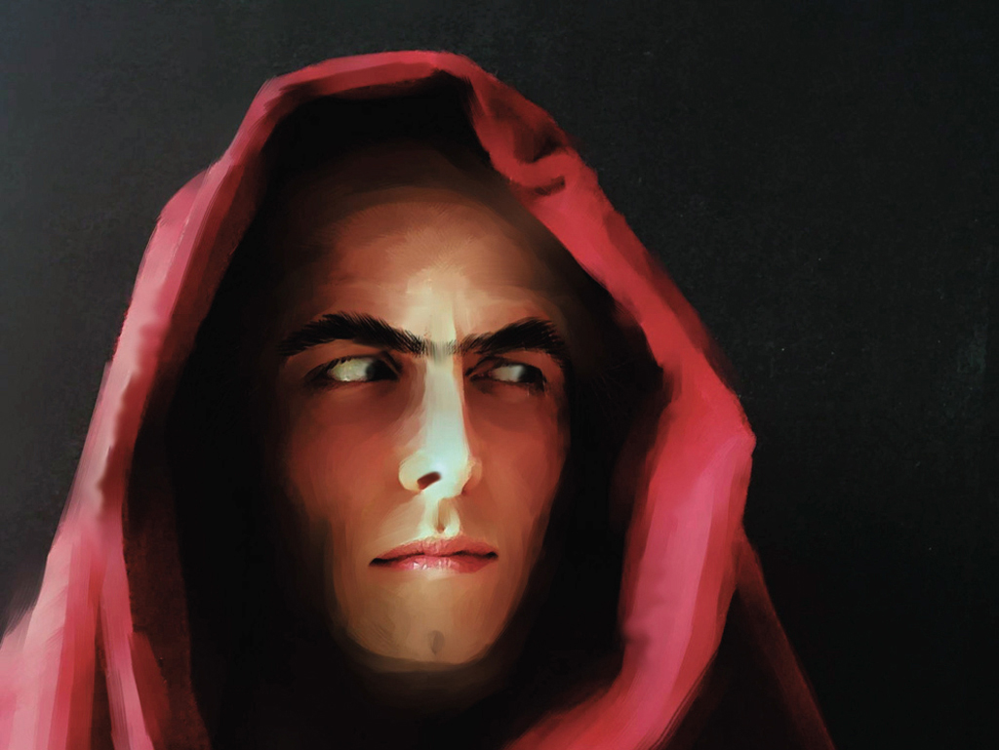
„Verirrungen - wer bemerkt sie? Von den verborgenen [Sünden] sprich mich frei! Auch von Übermütigen halte deinen Knecht zurück; lass sie mich nicht beherrschen! Dann bin ich tadellos und bin rein von schwerem Vergehen.“
Psalm 19,13.14 (Elberfelder)
Notes:
David betete: „Verirrungen - wer bemerkt sie? Von den verborgenen [Sünden] sprich mich frei! Auch von Übermütigen halte deinen Knecht zurück; lass sie mich nicht beherrschen! Dann bin ich tadellos und bin rein von schwerem Vergehen.“ Psalm 19,13.14 (Elberfelder)
Im Englischen steht für „Übermütigen“ der Ausdruck „presumptuous sins“, d. h. „Sünden der Vermessenheit“ oder „Sünden der Überheblichkeit“.
Was ist nun vermessenes, überhebliches Sündigen? Wenn man z.B. sein Verhalten mit folgenden Worten begründet: „Ich denke nicht, dass Gott mir unter den gegebenen Umständen das eine oder andere verübelt oder von mir erwartet. Schließlich ist es doch nicht leicht, sich zu ändern, wenn man ganz entgegengesetzt erzogen worden ist. Und außerdem würde ich durch eine solche Wandlung meine Stellung, meine Freunde und (überhaupt) alles verlieren. Nein, ich meine, unter den Verhältnissen warte ich noch.“

Slide 23
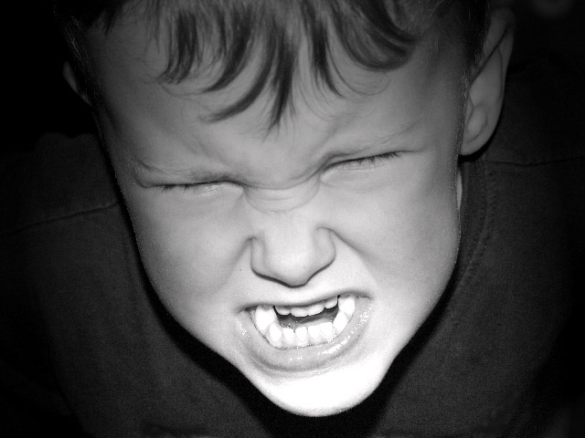
Notes:
Ein solcher Mensch begeht die Sünde des Übermutes, der Vermessenheit, und wenn er nicht bereut, macht er sich der unverzeihlichen Sünde schuldig. Wer es ablehnt oder versäumt, sich durch Reue und Bekenntnis von der Sünde abzukehren, ist verloren. Ich lese das aus Jesu Worten: „Ich sage euch: Nein; sondern wenn ihr nicht Buße tut, werdet ihr alle auch so umkommen.“ Lukas 13,5. Wer seine Sünden entschuldigt, sie nicht bereut oder bekennt, lebt ohne Hoffnung; und nach den Worten Jesu wird er umkommen.

Slide 24
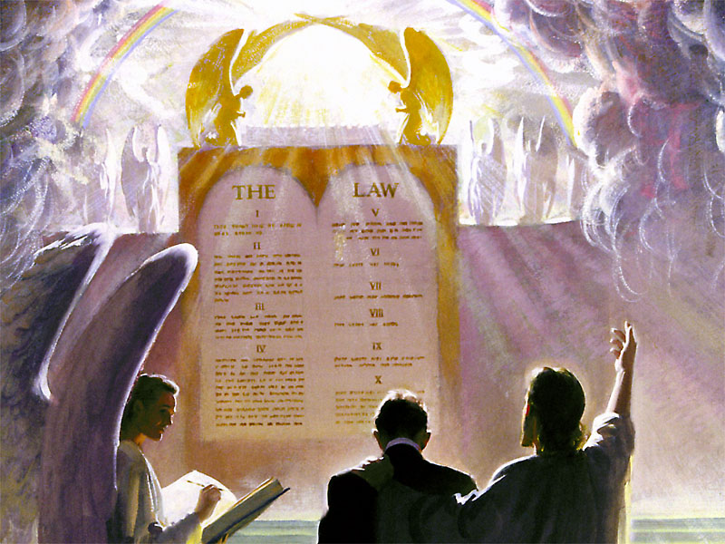
Notes:
Wir können es einfach so sagen: Jede Sünde, die wir nicht bereuen und nicht bekennen, wird zur unvergebenen Sünde. Die geringfügigste in unserem Leben gehegte Sünde wird sich als verhängnisvoll erweisen, wenn der Betreffende sich nicht voll Reue nach Golgatha wendet und um Vergebung bittet. Am Tage des Gerichts muss der Sünder dann die Schuld seiner eigenen Sünden auf sich nehmen. Aber dort kann keiner in eigener Gerechtigkeit bestehen.

Slide 25
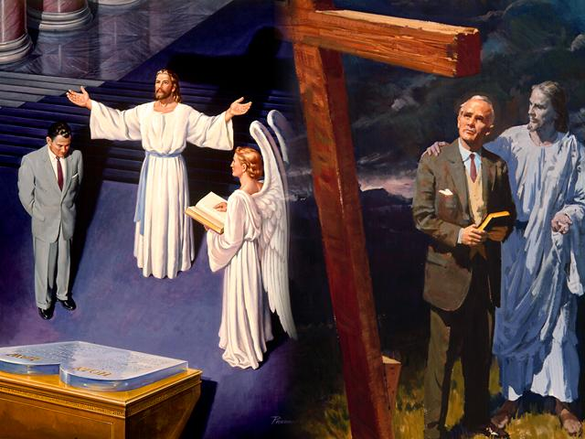
Notes:
Wenn nun auch die kleinste Sünde, die wir nicht bereut und bekannt haben, durch Gleichgültigkeit oder Ablehnung zur unvergebenen Sünde werden kann, so bleibt aber auch andererseits die wunderbare Tatsache bestehen, dass wiederum die größten Sünden durch das Blut Jesu abgewaschen werden können, wenn wir sie bereuen und bekennen. Niemand braucht also zu verzweifeln, und zu denken, für ihn habe es ja doch keinen Zweck, einen Versuch zu wagen, weil er so tief in der Sünde steckt.
„Wenn wir aber unsre Sünden bekennen, so ist er treu und gerecht, dass er uns die Sünden vergibt und reinigt uns von aller Ungerechtigkeit.“ – „Wenn wir aber im Licht wandeln, wie er im Licht ist, so haben wir Gemeinschaft untereinander, und das Blut Jesu, seines Sohnes, macht uns rein von aller Sünde.“ 1. Johannes 1,9.7

Slide 26
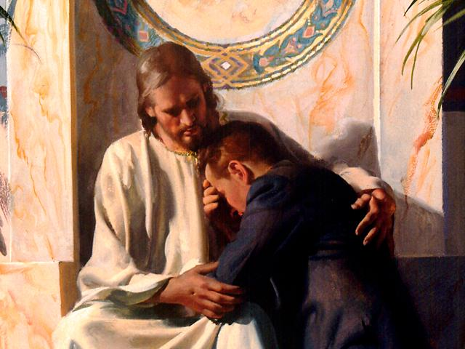
„Meine Kinder, dies schreibe ich euch, damit ihr nicht sündigt. Und wenn jemand sündigt, so haben wir einen Fürsprecher bei dem Vater, Jesus Christus, der gerecht ist.“
1. Johannes 2,1
Notes:
„Meine Kinder, dies schreibe ich euch, damit ihr nicht sündigt. Und wenn jemand sündigt, so haben wir einen Fürsprecher bei dem Vater, Jesus Christus, der gerecht ist.“ 1. Johannes 2,1.
Gott entschuldigt keine Sünde; doch er vergibt bereitwillig jede Sünde – wenn wir bereuen. Die schwersten Sünden, die man überhaupt kennt, können durch das Blut Jesu abgewaschen werden. Wer also wirklich gerettet werden will, darf Mut fassen. Es gibt keinen hoffnungslosen Fall, wenn man aufrichtig nach Vergebung und Erlösung verlangt und sich reuevoll Jesus zuwendet.

Slide 27
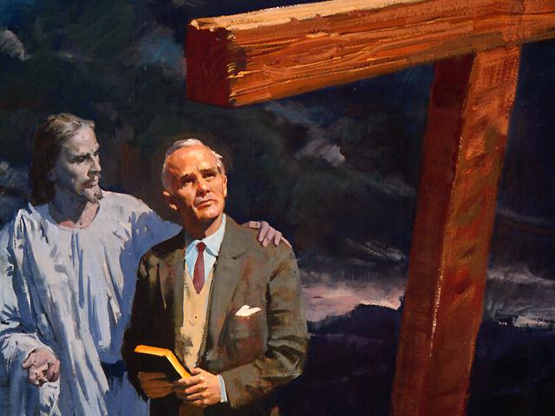
Notes:
Wenn nun Gott auch gnädig vergibt und Jesus uns von allen Sünden reinigen möchte, soll aber doch niemand die Güte Gottes missbrauchen und meinen, dass es mit der Abkehr von vergangenen Sünden keine Eile habe.
Die Reue hinauszuschieben ist gefährlich. Paulus sagt, wer einmal die Wahrheit verworfen hat, wird sich schließlich einreden, dass Lügen Wahrheit sind.

Slide 28
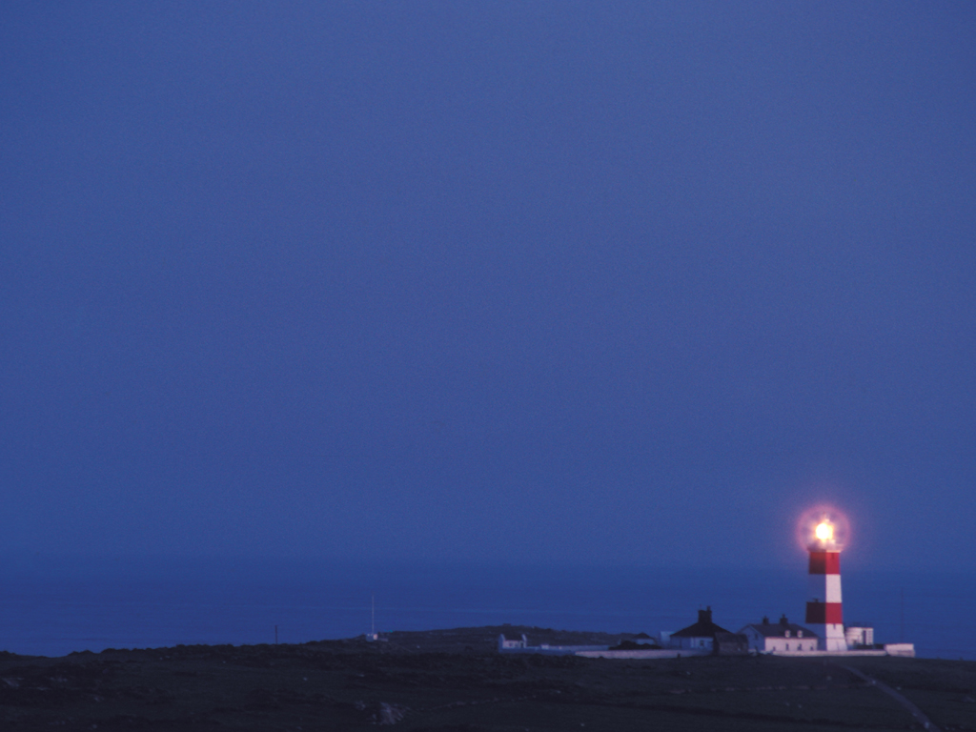
„... weil sie die Liebe zur Wahrheit nicht angenommen haben, dass sie gerettet würden. Darum sendet ihnen Gott die Macht der Verführung, so dass sie der Lüge glauben, damit gerichtet werden alle, die der Wahrheit nicht glaubten, sondern Lust hatten an der Ungerechtigkeit.“
2. Thessalonicher 2,10-12
Notes:
In folgenden Worten lesen wir:
„... weil sie die Liebe zur Wahrheit nicht angenommen haben, dass sie gerettet würden. Darum sendet ihnen Gott die Macht der Verführung, so dass sie der Lüge glauben, damit gerichtet werden alle, die der Wahrheit nicht glaubten, sondern Lust hatten an der Ungerechtigkeit.“ 2. Thessalonicher 2,10-12

Slide 29
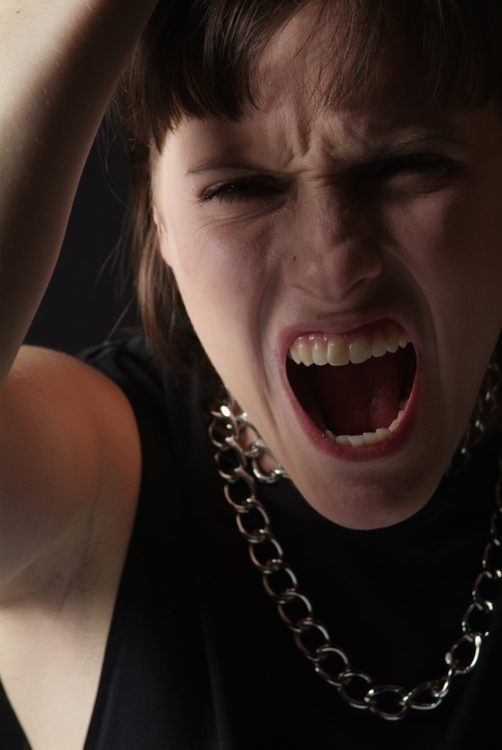
„Wenn ich aber rufe und ihr euch weigert, wenn ich meine Hand ausstrecke und niemand darauf achtet, wenn ihr fahren lasst all meinen Rat und meine Zurechtweisung nicht wollt: dann will ich auch lachen bei eurem Unglück und euer spotten, wenn da kommt, was ihr fürchtet; wenn über euch kommt wie ein Sturm, was ihr fürchtet, und euer Unglück wie ein Wetter; wenn über euch Angst und Not kommt. [..]
Notes:
Sprüche 1,24-33:
„Wenn ich aber rufe und ihr euch weigert, wenn ich meine Hand ausstrecke und niemand darauf achtet, wenn ihr fahren lasst all meinen Rat und meine Zurechtweisung nicht wollt: dann will ich auch lachen bei eurem Unglück und euer spotten, wenn da kommt, was ihr fürchtet; wenn über euch kommt wie ein Sturm, was ihr fürchtet, und euer Unglück wie ein Wetter; wenn über euch Angst und Not kommt. …

Slide 30
[..] Dann werden sie nach mir rufen, aber ich werde nicht antworten; sie werden mich suchen und nicht finden. Weil sie die Erkenntnis hassten und die Furcht des HERRN nicht erwählten, meinen Rat nicht wollten und all meine Zurecht-weisung verschmähten, ... wer aber mir gehorcht, wird sicher wohnen und ohne Sorge sein und kein Unglück fürchten.“
Sprüche 1,24-33
Notes:
… Dann werden sie nach mir rufen, aber ich werde nicht antworten; sie werden mich suchen und nicht finden. Weil sie die Erkenntnis hassten und die Furcht des HERRN nicht erwählten, meinen Rat nicht wollten und all meine Zurechtweisung verschmähten, ... wer aber mir gehorcht, wird sicher wohnen und ohne Sorge sein und kein Unglück fürchten.“ Sprüche 1,24-33

Slide 31
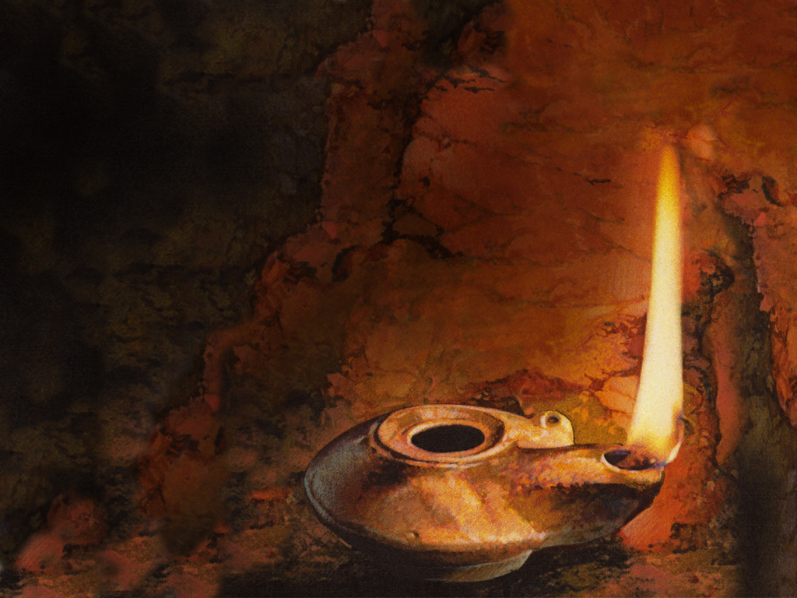
„Wandelt, solange ihr das Licht habt, damit euch die Finsternis nicht überfalle. Wer in der Finsternis wandelt, der weiß nicht, wo er hingeht.“
Johannes 12,35
Notes:
Schrecklich ist es, wenn dem Sünder schließlich die Hand der Barmherzigkeit entzogen wird. Die so lange missachtete und endgültig zurückgewiesene Hand ist dann nicht mehr in Liebe ausgestreckt. Kein Wunder, dass Jesus mahnt:
„Wandelt, solange ihr das Licht habt, damit euch die Finsternis nicht überfalle. Wer in der Finsternis wandelt, der weiß nicht, wo er hingeht.“ Johannes 12,35
Welch ein passendes Bild! Jemand bekommt ein Licht. Das Öl reicht für eine bestimmte Zeit aus. Doch ist es nicht ausreichend für den vor ihm liegenden im Dunkeln befindlichen Weg, den er nicht verlassen will.

Slide 32
Notes:
Jemand sagt: „Wenn du immer weiter gehst und nicht stehen bleibst, wird dir das Licht bis zu deinem Bestimmungsort ausreichen. Aber wenn du auf dem Wege die Zeit vertrödelst, wird das Licht ausgehen, bevor du am Ziel ankommst.“ Jeder bekommt genug Licht, das ihm auf dem Weg zur ewigen Stadt leuchtet, aber wenn er auf dem Wege lange unentschieden zaudert, wird das Licht ausgehen, und er bleibt in der Finsternis zurück. Das einmal erkannte Licht wird für immer aus seinem Leben verschwunden sein. „Wandelt, solange ihr das Licht habt, damit euch die Finsternis nicht überfalle.“

Slide 33
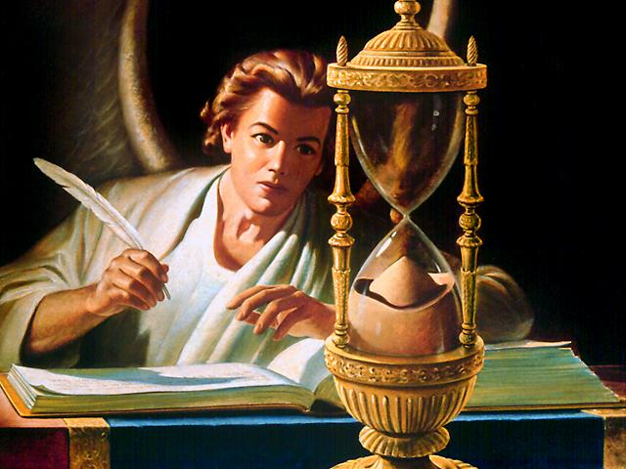
Notes:
Jetzt ist die rechte Stunde der Entscheidung. Morgen kann es schon zu spät sein. „Denn er spricht: ‚Ich habe dich zur Zeit der Gnade erhört und habe dir am Tage des Heils geholfen.‘ Siehe, jetzt ist die Zeit der Gnade, siehe, jetzt ist der Tag des Heils!“ 2. Korinther 6,2
„Siehe, jetzt ist die Zeit der Gnade, siehe, jetzt ist der Tag des Heils!“
Sie wissen nicht, was der nächste Augenblick bringt.

Slide 34
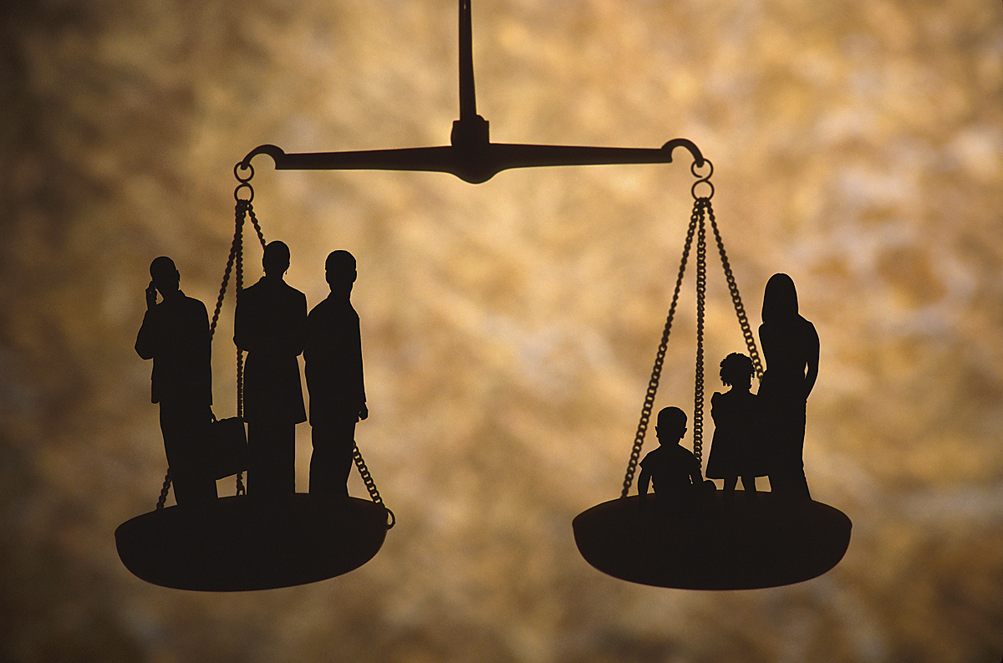
„Und nun ihr, die ihr sagt: Heute oder morgen wollen wir in die oder die Stadt gehen und wollen ein Jahr dort zubringen und Handel treiben und Gewinn machen -, und wisst nicht, was morgen sein wird. Was ist euer Leben? Ein Rauch seid ihr, der eine kleine Zeit bleibt und dann verschwindet.“
Jakobus 4,13.14
Notes:
Jakobus erinnert seine Leser an die Unsicherheit des Lebens:
„Und nun ihr, die ihr sagt: Heute oder morgen wollen wir in die oder die Stadt gehen und wollen ein Jahr dort zubringen und Handel treiben und Gewinn machen -, und wisst nicht, was morgen sein wird. Was ist euer Leben? Ein Rauch seid ihr, der eine kleine Zeit bleibt und dann verschwindet.“ Jakobus 4,13.14

Slide 35
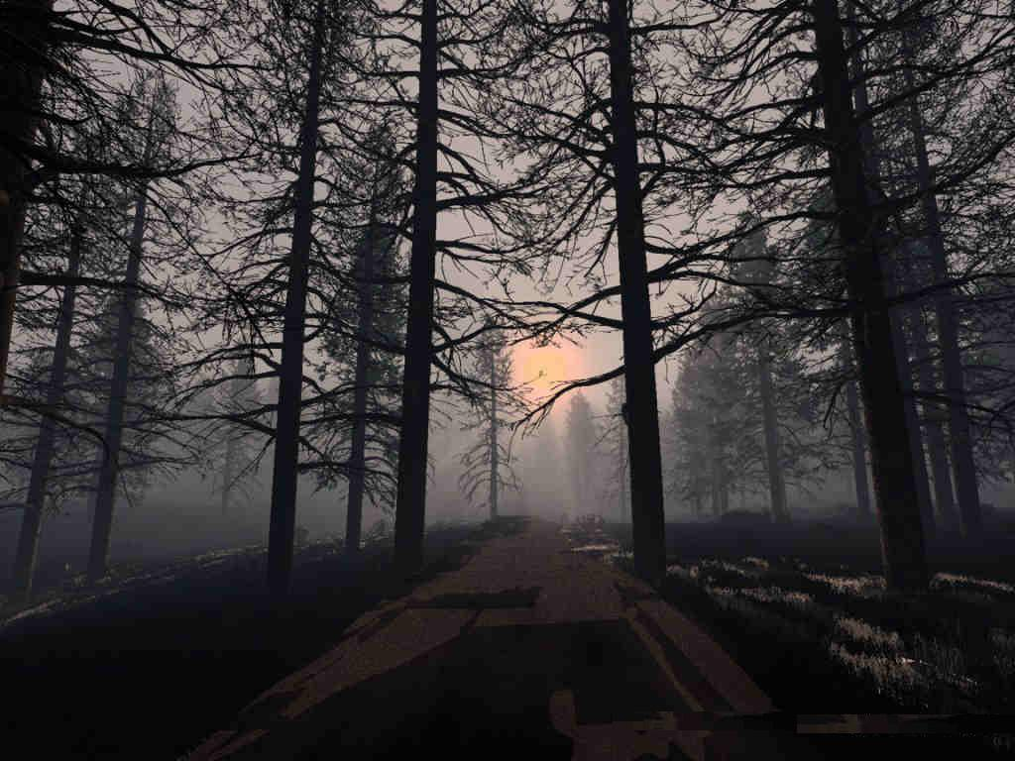
Notes:
Viele haben bedauerlicherweise zu spät entdeckt, dass das Leben wenig mehr als ein Dampf ist, der vor der Morgensonne vergeht. Das Leben verlöscht, bevor noch die guten Vorsätze ausgeführt sind.
Warum schieben die Menschen eigentlich die Entscheidung so lange hinaus?
Mancher antwortet: „Es ist meine berufliche Stellung. Wenn meine Stellung nicht mit dem Halten des Gebote Gottes im Widerspruch stünde, würde ich mich sofort der Gemeinde anschließen.“
Wir wollen uns in die Zeit Jesu zurückversetzen, als er an Petrus vorüberging, der seine Netze flickte.

Slide 36
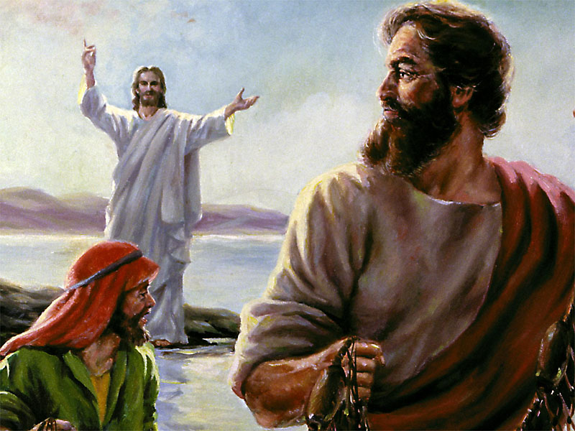
Notes:
Petrus arbeitete mit seinem Vater gemeinsam. Er war so Miteigentümer des Bootes, des Zubehörs und der Netze. Als Jesus vorüberging, rief er mit fester Stimme: „Folge mir!“ Und wie heißt es dann weiter im Bericht? „Alsbald verließen sie ihre Netze und folgten ihm nach.“ Nur solche Nachfolger, die bereit sind, alles für ihn aufzugeben, nimmt Jesus an. „Da sprach er zu ihnen allen: Wer mir folgen will, der verleugne sich selbst und nehme sein Kreuz auf sich täglich und folge mir nach.“ Lukas 9,23

Slide 37
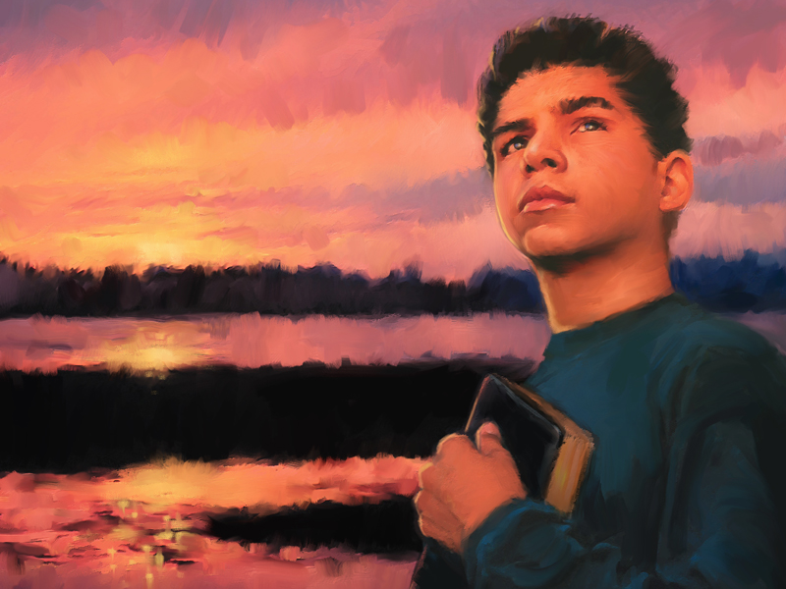
Notes:
Nur wer bereit ist, alles zu opfern, was dem Gehorsam gegen die Gebote Gottes und dem Glauben an Jesus im Wege steht, kann gerettet werden. Lieber Freund, sind Sie bereit, alles auf den Opferaltar zu legen – alles, was Sie hindert, dem Ruf Gottes gehorsam zu folgen? Wollen Sie nicht gerade in dieser Stunde die Entscheidung treffen und sagen: „Ja, ich will Jesus folgen!“?
Wieder ein anderer antwortet: „Es ist der Widerstand meiner Verwandten und Freunde. Wenn sie nicht wären, würde ich mit Freuden zur göttlichen Wahrheit stehen und mich der Gemeinde anschließen. Wenn ich noch warte, kann ich sie vielleicht auch gewinnen. Wir müssen ja unserer Sache sicher sein und dürfen nichts überstürzen.“

Slide 38
„Und des Menschen Feinde werden seine eigenen Hausgenossen sein. … Es wird aber ein Bruder den andern dem Tod preisgeben und der Vater den Sohn, und die Kinder werden sich empören gegen ihre Eltern und werden sie töten helfen. Und ihr werdet gehasst werden von jedermann um meines Namens willen. Wer aber bis an das Ende beharrt, der wird selig werden. … Wer Vater oder Mutter mehr liebt als mich, der ist meiner nicht wert; und wer Sohn oder Tochter mehr liebt als mich, der ist meiner nicht wert.“
Matthäus 10,36.21.22.37.38
Notes:
Aber schon Jesus hat darauf hingewiesen:
„Und des Menschen Feinde werden seine eigenen Hausgenossen sein.“ – „Es wird aber ein Bruder den andern dem Tod preisgeben und der Vater den Sohn, und die Kinder werden sich empören gegen ihre Eltern und werden sie töten helfen. Und ihr werdet gehasst werden von jedermann um meines Namens willen. Wer aber bis an das Ende beharrt, der wird selig werden.“ „Wer Vater oder Mutter mehr liebt als mich, der ist meiner nicht wert; und wer Sohn oder Tochter mehr liebt als mich, der ist meiner nicht wert.“ Matthäus 10,36.21.22.37.38.
So steht es da im Wort Gottes. Der Rat des Himmels ist klar und deutlich.
In diesem Leben müssen wir mit Verfolgung und Spott von Freunden und Familienangehörigen rechnen. Darum weist Jesus darauf hin, dass wir seiner nicht wert sind, wenn diese uns mehr bedeuten.

Slide 39
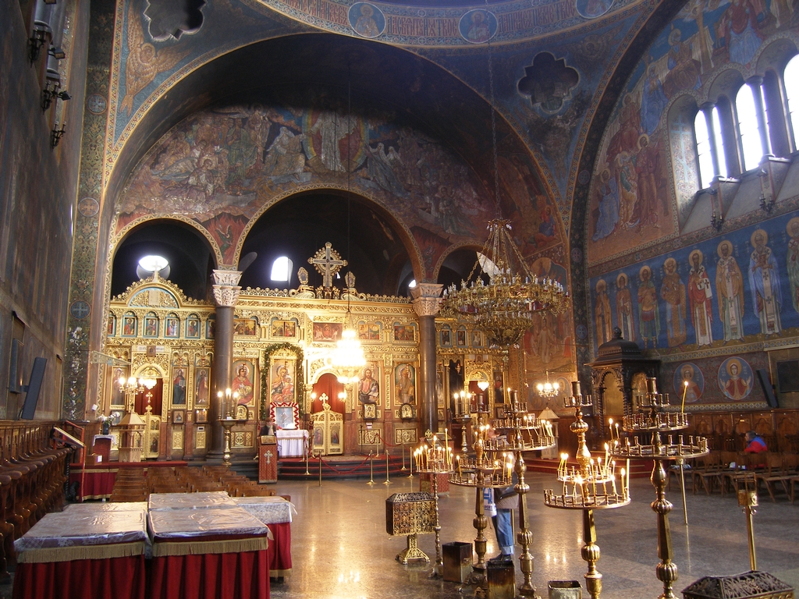
Notes:
Wieder andere sagen, dass sie sich davor fürchten, sich von ihrer bisherigen Kirche oder Gemeinschaft zu lösen. Was sagt Jesus dazu:
„Das habe ich zu euch geredet, damit ihr nicht abfallt. Sie werden euch aus der Synagoge ausstoßen. Es kommt aber die Zeit, dass, wer euch tötet, meinen wird, er tue Gott einen Dienst damit.“ Johannes 16,1.2
Nichts darf, nach Jesu Worten, einer völligen Hingabe im Wege stehen, wenn der Heilige Geist ruft.

Slide 40
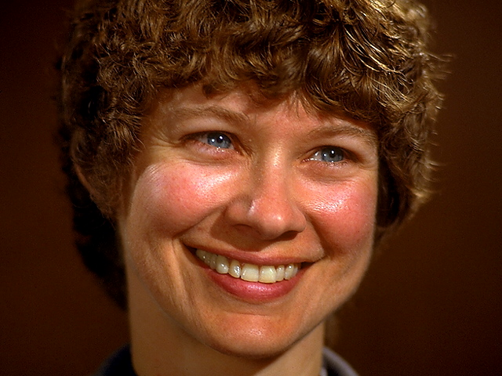
Notes:
Dem, der bereit ist, alles für ihn aufzugeben, gibt Jesus diese wunderbare Ermutigung und Zusicherung:
„Wahrlich, ich sage euch: Es ist niemand, der Haus oder Brüder oder Schwestern oder Mutter oder Vater oder Kinder oder Äcker verlässt um meinetwillen und um des Evangeliums willen, der nicht hundertfach empfange: jetzt in dieser Zeit Häuser und Brüder und Schwestern und Mütter und Kinder und Äcker mitten unter Verfolgungen - und in der zukünftigen Welt das ewige Leben.“ Markus 10,29.30
Ist der Himmel nicht wirklich das alles wert? Den Tand und Plunder dieses Lebens tauschen wir ein gegen unvergängliches Gold – das ewige Leben. Sicherlich werden die Erlösten am Ende des Weges ausrufen: „Wie gering war doch das Opfer im Vergleich zu dieser Herrlichkeit!“
Warum kommen Sie nicht herein, solange die Gnadentür noch offen steht?

Slide 41
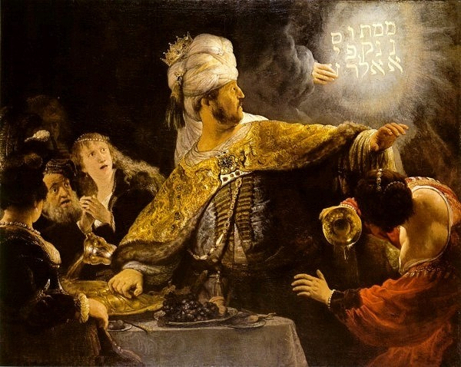
Notes:
In jener verhängnisvollen Nacht erschien in Babylon die Schrift an der Wand, dann verschwand die Hand wieder, aber die flammende Gerichtsbotschaft blieb zurück: „Man hat dich auf der Waage gewogen und zu leicht befunden.“
Welch ein schicksalsschweres Wort für ein so kurzes Leben, wenn der Weltenrichter sein endgültiges Urteil fällt!

Slide 42
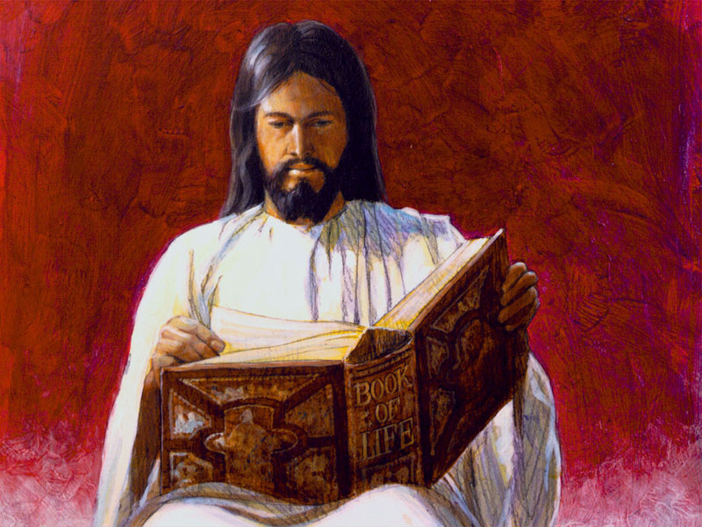
Notes:
Die Bücher des Himmels werden geprüft. Wie steht es mit Ihrem Konto? Wenn es in diesem Augenblick abgeschlossen würde, was ergäbe die Bilanz Ihres Lebens? Wäre sie auch unausgeglichen und Sie zu leicht gefunden? Wollen Sie nicht jetzt alles Gott übergeben, der für Sie das Liebste geopfert hat, seinen Sohn?

Slide 43
Notes:
Wir wollen beten:
„Lieber Vater im Himmel, wir wissen, dass es am Jüngsten Tage der ernsteste und fürchterlichste Augenblick sein wird, wenn wir auf deiner Waage gewogen werden. Schon jetzt kommen wir zu Dir und flehen um Deine Hilfe. O Herr, in unserer Not, in unserer Verzweiflung wenden wir uns an Dich und bitten um Deinen Beistand in dieser Stunde der Entscheidung. Um Kraft zur Überwindung, dass nichts, gar nichts der Entscheidung im Wege stehe, nicht die berufliche oder gesellschaftliche Stellung, noch die Meinung oder der Spott der Verwandten und Freunde, noch langgehegte Gewohnheiten. O Herr, wir flehen Dich an, gib uns Mut, damit wir uns Dir jetzt völlig übergeben, solange die Gnadentür noch offen steht. Ich bitte es im Namen Jesu.
Amen.“

